Slide 1
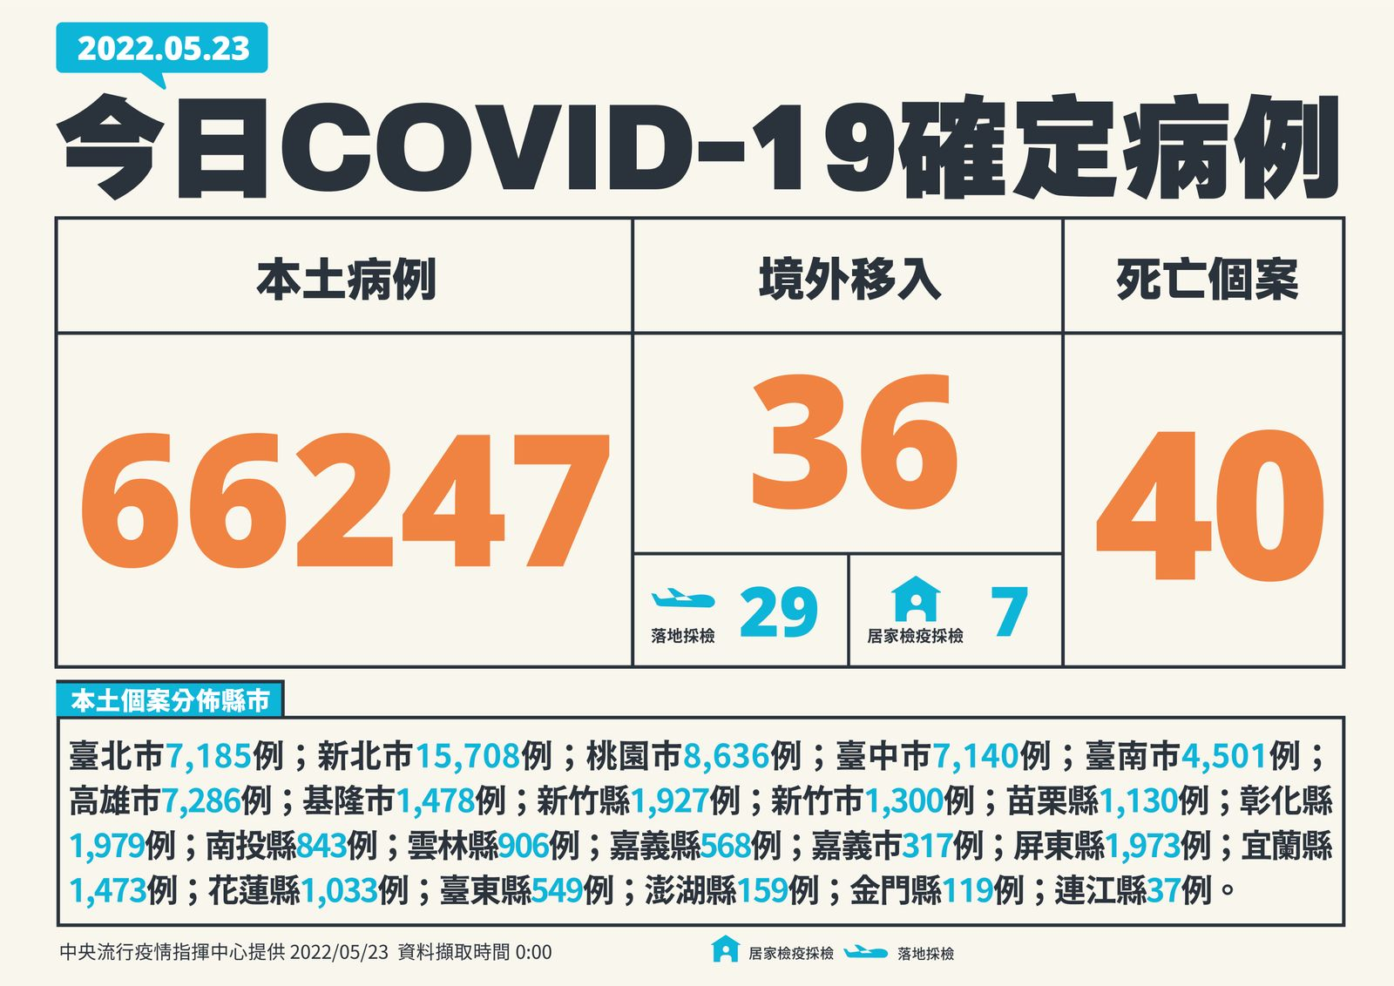
5月23日台灣疫情數據
累計確診 累計死亡 死亡率
1,386,640 1,436 0.10%

Slide 2
2022
每日新增本土確診數
5/1 ~5/31維持現行防疫措施但取消實聯制。
在外用餐，與北辦用餐都要注意個人衛生管理。

Slide 3
台灣榮成目前確診/居隔統計

